Slide 1

I giovani: un universo da conoscere e ascoltare
Elena Marta
Acli – Brescia 18 ottobre 2021

Slide 2
ATTO PRIMO
Come gli adulti descrivono i giovani?

Slide 3
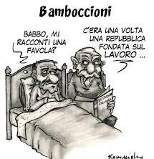
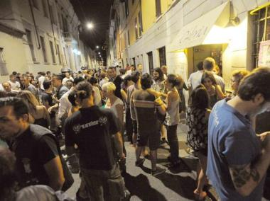

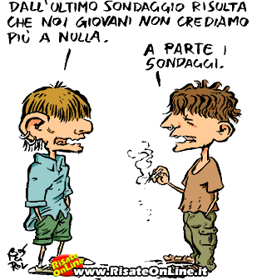
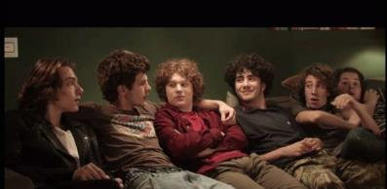
Giro di vite sulle vendite di alcoolici. Niente asporto al Carmine dopo le 19.

Slide 4
ATTO SECONDO
Come si percepiscono e descrivono i giovani?

Slide 5

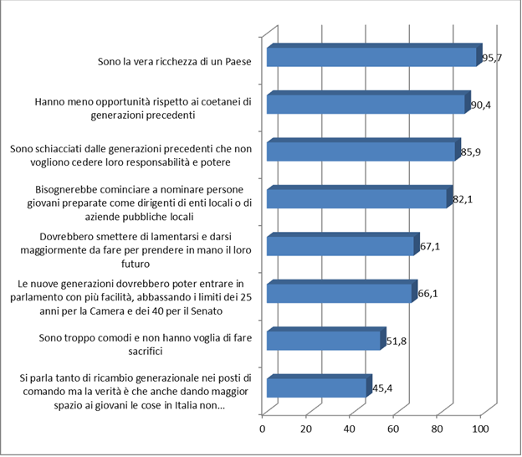

Slide 6

LO SGUARDO AL FUTURO
Pensa a te nel futuro. Qual è la probabilità che nella tua vita
si realizzino le affermazioni seguenti, ossia che in futuro tu..
Rispetti le norme e le leggi del Paese in cui vivrai
Possa viaggiare in altri Paesi
Abbia amici su cui contare
Abbia dei figli
Ti senta sicuro
Abbia il lavoro che volevi fare
Sia sposato
Abbia buona salute
Abbia un lavoro sicuro
Sia impegnato per aiutare gli altri
Abbia una bella casa
Abbia un lavoro di successo
Sia impegnato per tutelare gli animali
Guadagni molto denaro
Sia impegnato per tutelare l’ambiente
Sia impegnato per fermare l’inquinamento
Intraprenda diverse carriere lavorative
Abbia molto tempo libero per fare quello che vorrai
Viva vicino alla tua famiglia d’origine
7
32
32
32
20
20
1
16

Slide 7
«Siamo tutti sulla stessa barca?»
“La società presenta troppe categorie differenti, non siamo tutti sulla stessa barca, non abbiamo vissuto tutti la pandemia nello stesso modo. Ognuno ha avuto difficoltà diverse rispetto ad altri, proprio per il fatto di vivere su barche differenti” (G2).
Non possiamo raccontarci che tutto va bene, perché' a noi va bene” (G2).
La pandemia è stata occasione per i giovani per rendersi consapevoli delle disuguaglianze della nostra società.
Più che essere colpiti dai problemi economici in generale, sono colpiti dal manifestarsi della povertà.
Valori fondativi delle comunità: la giustizia

Slide 8
«Niente sarà più come prima»
Nei giovani cambia il modo di guardare alla realtà:
si chiedono che cosa conta davvero nella vita;
sentono il bisogno di un ripensamento;
rivedono le loro priorità.
«Andava davvero tutto bene prima di questo virus?»
Qualcuno si interroga anche sulla propria responsabilità davanti a questa situazione:
“Mi viene da chiedermi che cosa faccio io per far andare tutto bene questa cosa che stiamo vivendo da un po' di tempo, ecco. Mi interroga questa cosa: davvero non posso fare niente io nel mio piccolo per cercare di far andare bene qualcosa già adesso? Forse si perde un po' di vista che prima c’erano altre priorità…”
«mi sono ritrovato più responsabile rispetto a prima perché magari i dati statistici hanno dimostrato quanti morti ci siano stati più responsabile, cioè oltre il contesto che è cambiato perché dovevi stare a casa, sono cambiato anche io molto…»
«È un periodo questo che non è da prendere come negativo su tutto, perché comunque ti fa pensare tanto su te stesso, sulle tue scelte. Questa è la nota positiva.»
Il Covid sembra offrire la possibilità di assumere nuovi modi di guardare il mondo, di vivere le relazioni, di pensare il futuro

Slide 9
«Nuovi occhi per vedere la vita»
“questa pandemia non so se ha dato un nuovo senso alla vita, però sicuramente ha dato dei nuovi occhi per vedere la mia vita” (G4).
Numerosi sono i giovani che hanno affermato che l’esperienza della pandemia li ha resi più consapevoli, ha reso il loro sguardo sulla vita più disincantato, meno superficiale, più pensoso. Oggi la vita appare loro preziosa e delicata, imprevedibile e fragile.
La vita è meravigliosa “nel senso che è sempre ricchissima di sorprese, non sempre per forza positive, ma che ti fanno stupire, sanno arricchirti a seconda del modo in cui le attraversi.” (G10).
«La nostra vita non ce l’abbiamo in mano e per questo può anche succedere che da un momento all’altro non siamo più qui. (…) è un dono che non è scontato. Credo che l’uomo si senta un po’ onnipotente e in grado di controllare la sua vita, gestirla e condurla a proprio piacimento. E invece nei confronti di questa situazione ci si rende conto che la vita non è data per scontata, è un dono, e per questo ogni giorno è prezioso, (G 3)
Come accompagnarli?

Slide 10
ATTO TERZO-
primo tempo
I giovani e l’impegno:
la disaffezione

Slide 11


Impegno nel volontariato (%)
9000 giovani italiani – 18-29 anni

Slide 12

Impegno in politica (%)
9000 giovani italiani – 18-29 anni

Slide 13
ATTO TERZO-
Secondo tempo
I giovani e l’impegno:
la sorpresa

Slide 14

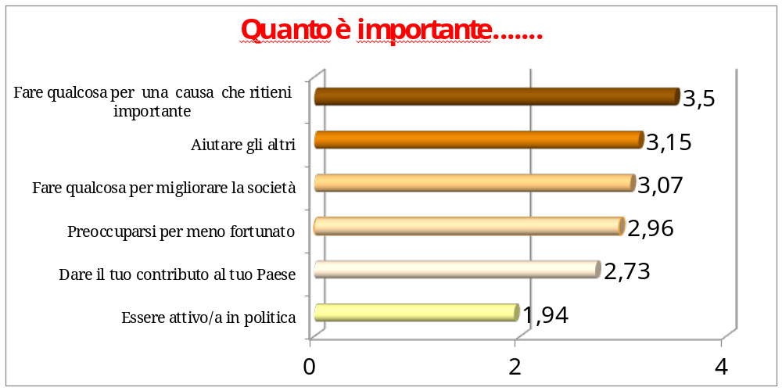
Valori civici punteggio medio (scala da 1 a 4)
1393 Adolescenti – 16-18 anni

Slide 15
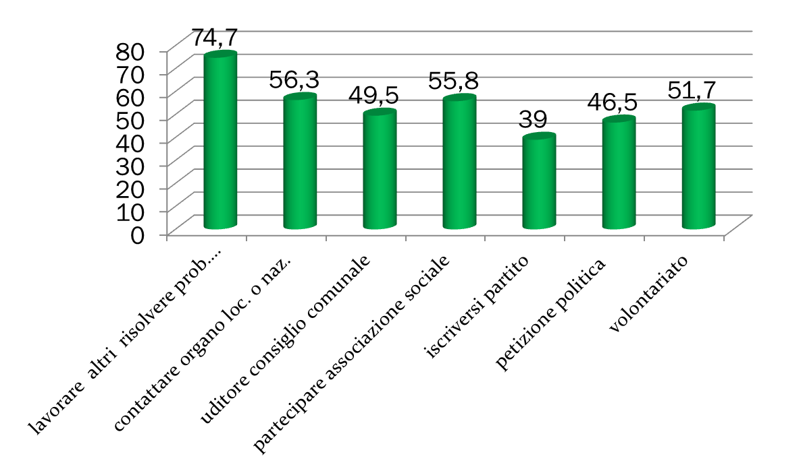
Sarei disposto a fare..... percentuali
1393 Adolescenti – 16-18 anni

Slide 16
Rapporto Giovani – Novembre 2020 2.011 giovani-adulti (18-34 anni)
Fonte: Ottavo Rapporto Giovani – Pozzi et al. (2021)

Slide 17
Rapporto Giovani – Novembre 2020 2.011 giovani-adulti (18-34 anni)
Fonte: Ottavo Rapporto Giovani – Pozzi et al. (2021)

Slide 18

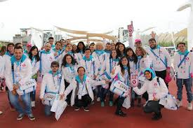


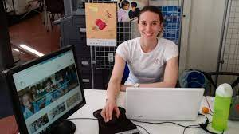
Diverse forme di volontariato
Volontariato organizzato
Volontariato episodico
Volontariato on-line

Slide 19
le persone si impegnano
in iniziative rette da attività occasionali, per brevi periodi di tempo, per rispondere ad esigenze particolari e contingenti.
Volontariato
Episodico
&
Volontariato
Per eventi
Volontariato episodico
=
“Temporary”: poche ore o un giorno all’anno
“Interim”: regolari per meno di 6 mesi l’anno
“Occasionali”
Volontariato PER EVENTI
(Macduff, 1990; 2005)

Slide 20
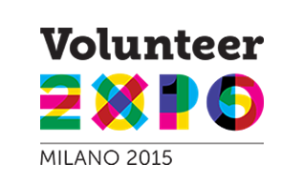
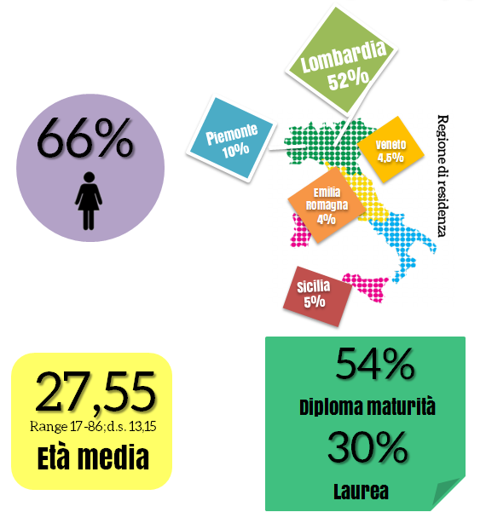
CHI sono i volontari?
Fasce d'età
28.2%
30.6%
800
600
400
200
0
17.1%
10.6 %
6%
7.5%
17-20 anni 21-23 anni 24-26 anni 27-30 anni 31-50 anni 51 anni in su

Slide 21

VOLONTARI a CONFRONTO
2376
Experienced
Newcomers
59% N=1394
41% N=982

Slide 22

MOTIVAZIONI
MOTIVAZIONI
Quanto è importante: 1 (“Per nulla”) 5 (“Molto”)
Il volontariato può aiutarmi
ad affermarmi nella
mia professione
*
*
L’esperienza del volontariato può rendere più interessante
il mio curriculum vitae
*
Il volontariato mi permette
di conoscere diverse opportunità di lavoro
Posso avere nuovi contatti che potrebbero aiutare i miei affari
Il volontariato può aiutarmi ad entrare in un posto dove mi piacerebbe lavorare

Slide 23
RAGIONI SPECIFICHE
per il volontariato a grandi eventi
(scala costruita ad hoc)
Per nulla importante
Molto importante
NE 4.45 ; EXP 4.38
media
*
MOTIVAZIONI
specifiche per
VE Grandi Eventi
*
media
NE 2.88 ; EXP 3.1
*
media
NE 2.97 ; EXP 2.76
1. t _{(2223,579)}= -2.068, p <.05
2. t ₍₂₃₇₄₎ = 4.087, p <.001
3. t ₍₂₃₇₄₎= - 4.079, p <.001

Slide 24
POST-ESPERIENZA: PROSPETTIVE FUTURE
Su 1391
Fare volontariato?
Sì!
In quale forma?
Newcomers: 78%

Slide 25
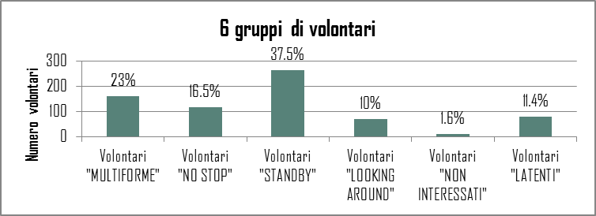
FOLLOW-UP
Gruppi sulla base del «DOPO EXPO»

Slide 26
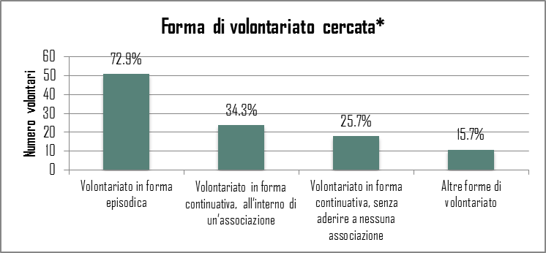
FOLLOW-UP: volontari “Looking around”

Slide 27
Valutazione dell’esperienza
«Fino a due settimane prima era l'ultimo dei miei pensieri fare un'esperienza a Expo; non avevo intenzione di fare volontariato, di solito sono tendenzialmente allergico a queste cose.[…]Credo che lo rifarò» Int. 29 Giov. New Entry
«…come esperienza è stata veramente interessante e inaspettata[…] L'ho conosciuta[ …] per caso[…]. Mi ha aiutato[…] ad entrare in un ambito diverso da quello scolastico, a sperimentare[…] lingue e skill nuove[…], non avendo mai fatto nessun tipo di lavoro e avendo fatto tipi di volontariato completamente diversi. Quindi dal punto di vista personale e formativo è stato interessante; [e]dal punto di vista umano[...]un arricchimento personale» Int. 30 Giov. Experienced

Slide 28
Le relazioni intergenerazionali
«Ho conosciuto un sacco di gente e la cosa che più mi ha impressionato è il contatto tra generazioni diverse…. Cosa che fuori da Expo non succede …. Anche per questo vorrei fare altre esperienze così…» (int. 3)
«Ho potuto conoscere persone più grandi me… ho trovato utile chiacchierare con loro .... Consigliarmi….» (int. 27)
«Sempre gruppi misti…. Mai solo giovani o solo anziani….certamente ci muoviamo in maniera diversa perché noi abbiamo l’esperienza della vita e invece di loro mi piaceva che si facevano meno problemi…. Ed è stato proprio bellissimo quel misto tra due generazioni» (int. 16)
«Collaborazione…. E la coesione intergenerazionale… ero scettico all’inizio ma mi sono ricreduto perché ho conosciuto ragazzi veramente in gamba….» (int. 14)
«…Sono arrivata senza conoscere nessuno,[…] ho trovato un ambiente molto familiare, tra noi volontari abbiamo subito legato, fatto amicizia, senza ostacoli d'età, cioè da noi giovani con quelli più anziani; a fine giornata ci si ritrovava sempre insieme» (Int. 18)
Volontari EXPO

Slide 29
Volontariato
Episodico
Volontariato episodico
Impegno per una causa specifica e possibilità di verifica dell’azione svolta
Volontariato “senza divisa” (Caltabiano, 2006)
Attaccamento ai luoghi, alla città, alla comunità
Flessibilità, reversibilità
Dialogo intergenerazionale

Slide 30
ATTO QUARTO
Come promuovere impegno nei giovani?

Slide 31
La promozione del volontariato giovanile
Nella promozione del volontariato giovanile va sottolineata:
l’importanza di avere voce e verificare gli esiti della propria attività
l’importanza di avere opportunità di impegno
l’importanza della motivazione al cambiamento e alla giustizia sociale (attivatore dei processi di «coscientizzazione» alla base della crescita individuale e delle collettività)
l’importanza delle relazioni (specie quelle tra le generazioni)

Slide 32
Quale compito per le associazioni?
Dalla ricerca sul volontariato giovanile riprendiamo i principali aspetti che le associazioni dovrebbero sostenere per promuoverlo:
senso di comunità: In un’epoca segnata dalla liquidità dei legami e dalla frammentarietà, in un mondo sempre più virtuale e globalizzato, torna prepotentemente l’esigenza di rimettere al centro il legame con la comunità (sia essa valoriale, locale, di culto e quant’altro ancora).
Il senso di comunità ha a che fare con il sentirsi appartenenti ad un gruppo e sentire che in quel gruppo il proprio contributo è essenziale e determinante
Le associazioni e i luoghi dell’impegno, devono garantire il senso di appartenenza e puntare sulla propria identità associativa per essere interlocutore sociale e punto di riferimento.

Slide 33
Quale compito per le associazioni?
Dialogo intergenerazionale: le associazioni non possono esimersi dal farsi garanti del dialogo intergenerazionale divenendo per prime esse stesse quegli adulti responsabili e prosociali in grado di fornire l’alter ego dialettico ai giovani.
Bisogni di auto-determinazione: le associazioni hanno il compito di rispondere adeguatamente ai bisogni intrinseci e universali di competenza, autonomia e relazione fornendo ai giovani partecipanti la possibilità di sperimentare autonomia ma nello stesso tempo quella connessione emotiva che fornisce la base per lo sviluppo di identità di ruolo; così come devono saper valorizzare le persone arricchendo insieme al loro bagaglio di esperienze le competenze di cui sono portatori.

Slide 34
Quale compito per le associazioni?
Comportamento civico: nelle istituzioni educative, attraverso i mass media e nelle associazioni stesse può essere utile invitare e favorire lo sviluppo di tutte quelle azioni quotidiane di “civismo” che costituiscono un nucleo forte sul quale radicare l’identità di volontario.
Esperienze di partecipazione: Offrire occasioni di partecipazione

Slide 35
Grazie per l’attenzione

